Slide 1
DLL导出类和def
文件

Slide 2
什么是模块定义文件？
之前我们在要被导出的函数前加上__declspec声明，本节我们使用模块定义文件（.def）声明。
.def文件将要链接的程序的输出函数，属性和其他信息提供给链接器。

Slide 3
dll cat.h头文件
#ifdef __cplusplus
extern "C" {
#endif // __cplusplus
int a = 123;
int Max(int a, int b);
int Min(int a, int b);
#ifdef __cplusplus
}
#endif // __cplusplus

Slide 4
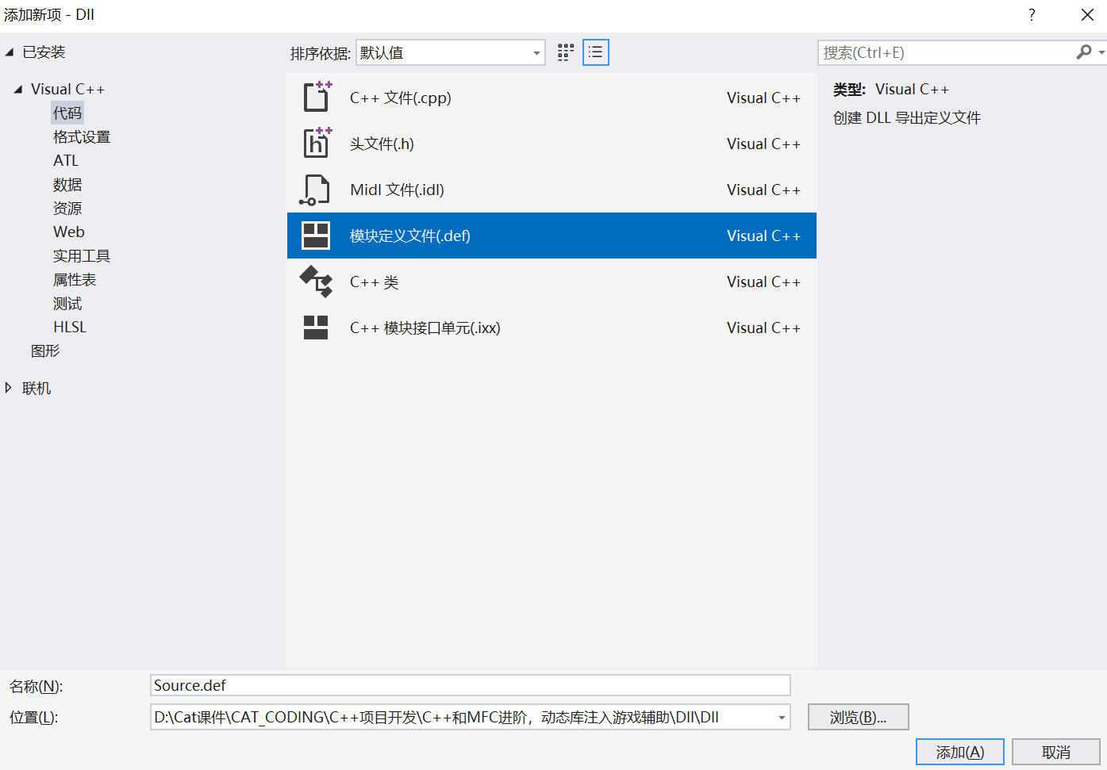
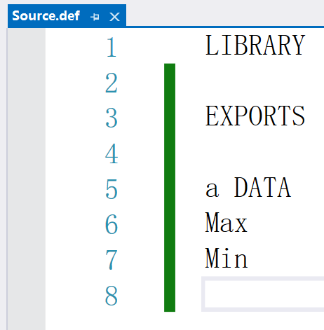
添加def文件
源文件-
鼠标右键-
添加模块

Slide 5
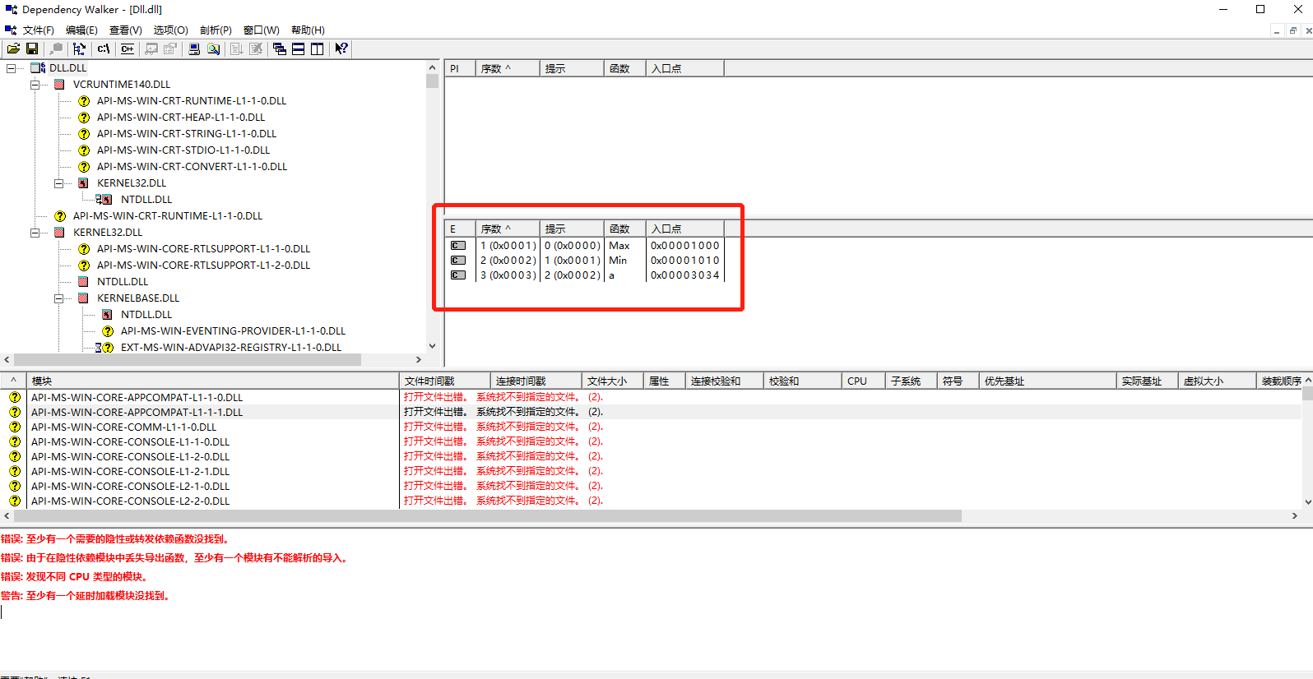

Slide 6
导出类
C++导出类只需要在类的名称前加上__declspec(dllexport)。
class DLL_API Student {
public:
void output();
};
void Student::output() {
cout << "I am a student." << endl;
}

Slide 7
简单类导出弊端
这种简单的导出类的方式，必须保证调用类使用同一种编译器，
导出类的本质是导出类里面的函数，但是类是C++特有的语法，
不能加上 extern “C” 进行修饰，所以导出的类的名称在不同编
译器下有不同的调用约定，即导出类中函数名是不确定的，这
样也会导致产生的dll并不通用。

Slide 8
更加优化的导出方式
定义一个抽象类，dll中实现该抽象类的派生类，提供一个用于
获取该抽象类的对象指针接口函数。
这样导出这个接口函数时可以使用extern “C”进行修饰，保证
导出函数名在不同环境下全部一致。

Slide 9
cat.h
class Cat {
public:
virtual void output() = 0;
};
class MyCat : public Cat {
void output();
};

Slide 10
cat.h
#ifdef __cplusplus
extern "C" {
#endif // __cplusplus
Cat* BlackCat();
#ifdef __cplusplus
}
#endif // __cplusplus

Slide 11
cat.cpp
void MyCat::output() {
cout << "I am a cat." << endl;
}
Cat* BlackCat() {
return new MyCat();
}

Slide 12
调用dll
Cat* cat = BlackCat();
cat->output();

Slide 13
谢谢观看

